Slide 1
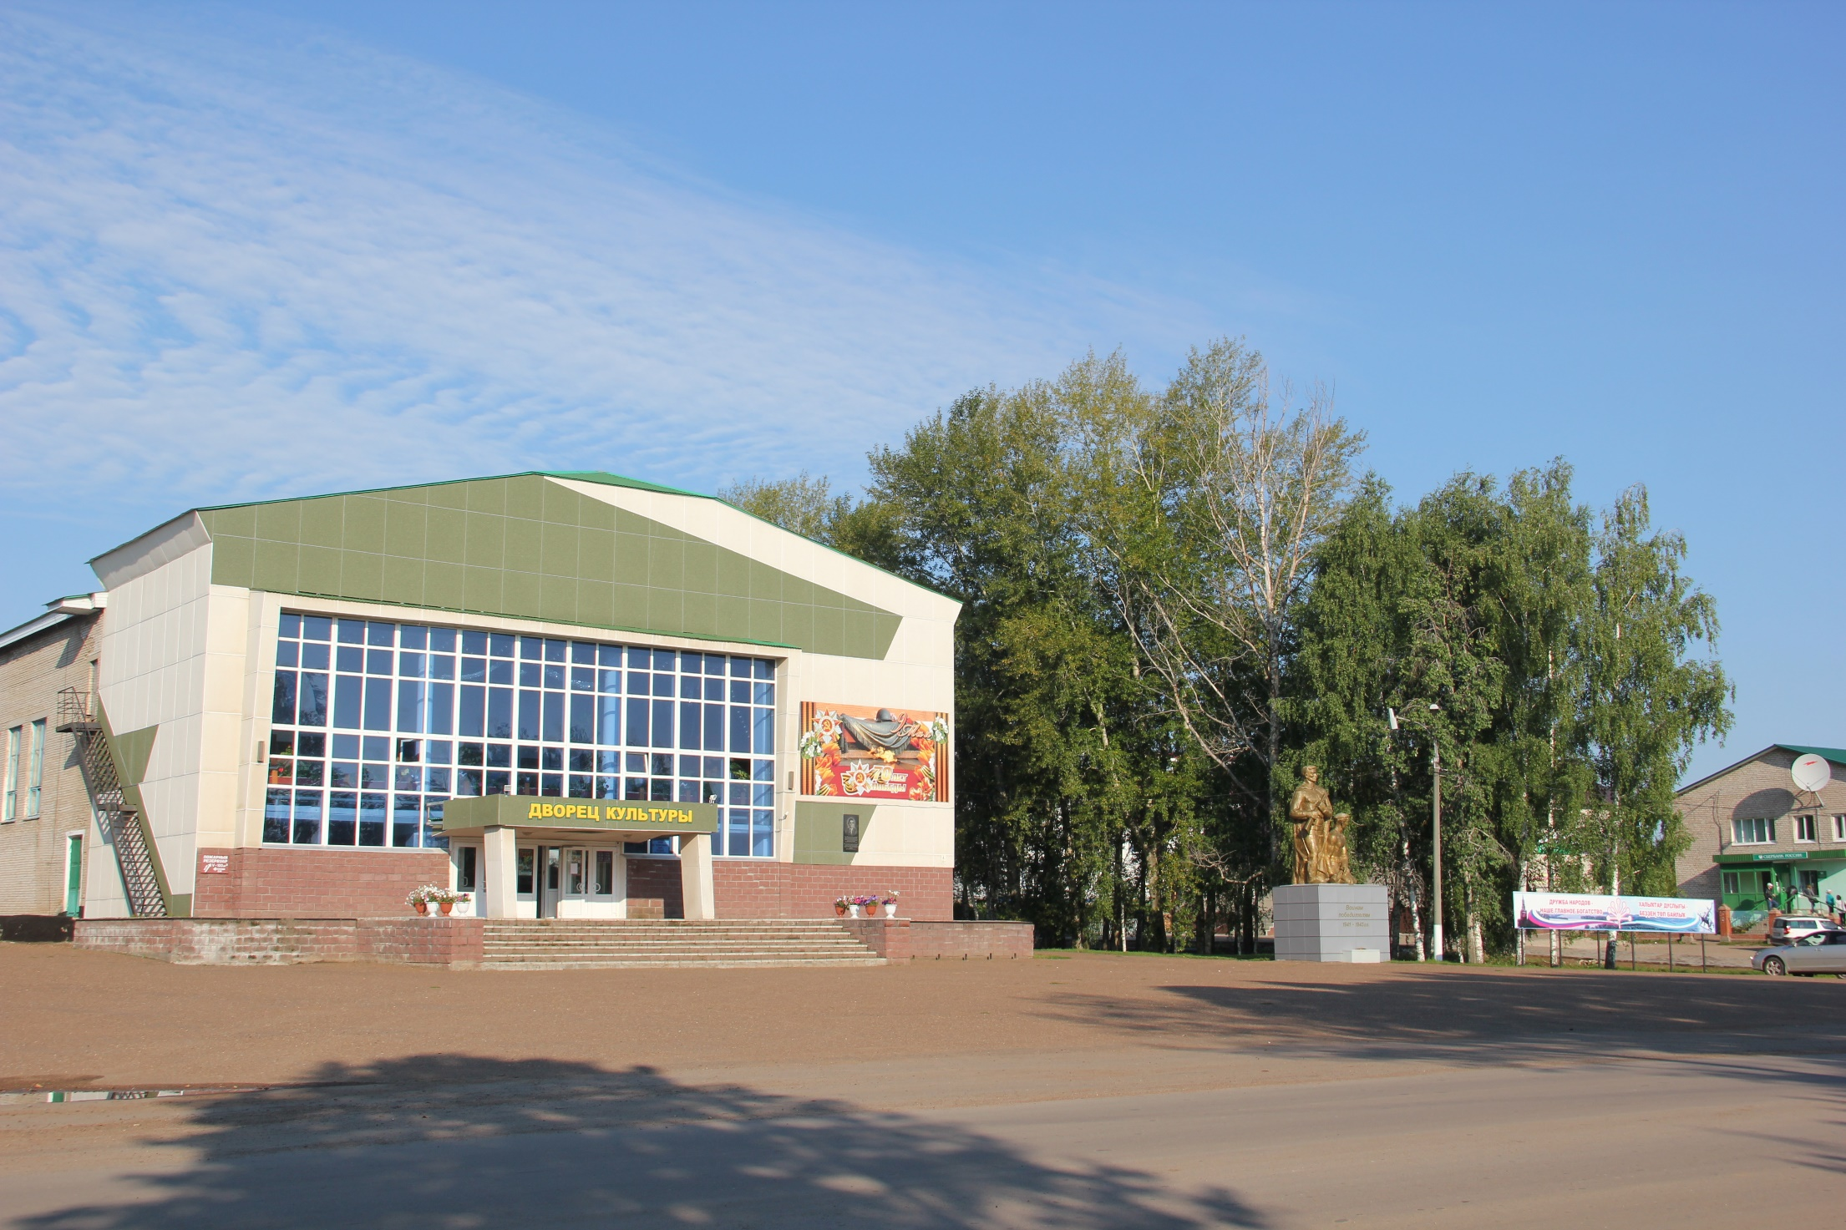

Муниципальное бюджетное учреждение
Мишкинский районный Дворец культуры
муниципального района Мишкинский район
Республики Башкортостан

Slide 2
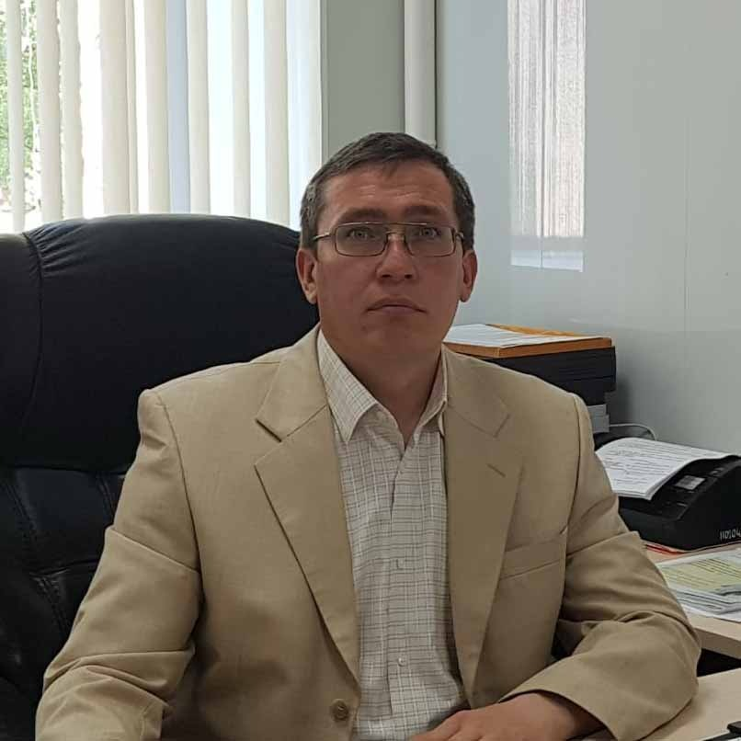

Муниципальное бюджетное учреждение – Мишкинский районный Дворец культуры муниципального района Мишкинский район Республики Башкортостан является правопреемником МУ Мишкинского районного Дворца культуры муниципального района Мишкинский район Республики Башкортостан и созданного в соответствии с постановлением Главы администрации муниципального района Мишкинский район Республики Башкортостан № 5 от 16 января 2006 года. Сегодня учреждение – хранитель народных традиций, собиратель фольклора, участник престижных Всероссийских, Республиканских фестивалей, конкурсов и праздников. Здесь работает сплоченная команда из преданных делу, талантливых единомышленников. Возглавляет коллектив с 2017 года Ханов Азат Муллаханович.
Директор
Азат Муллаханович Ханов

Slide 3
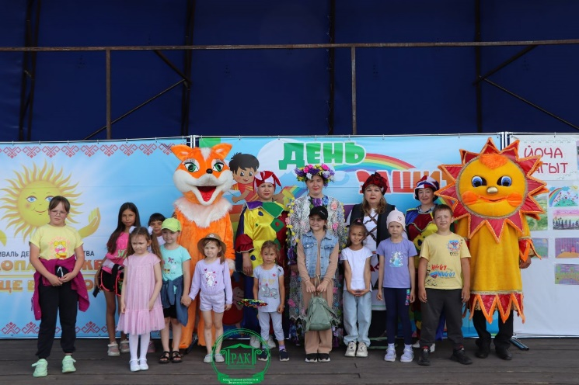
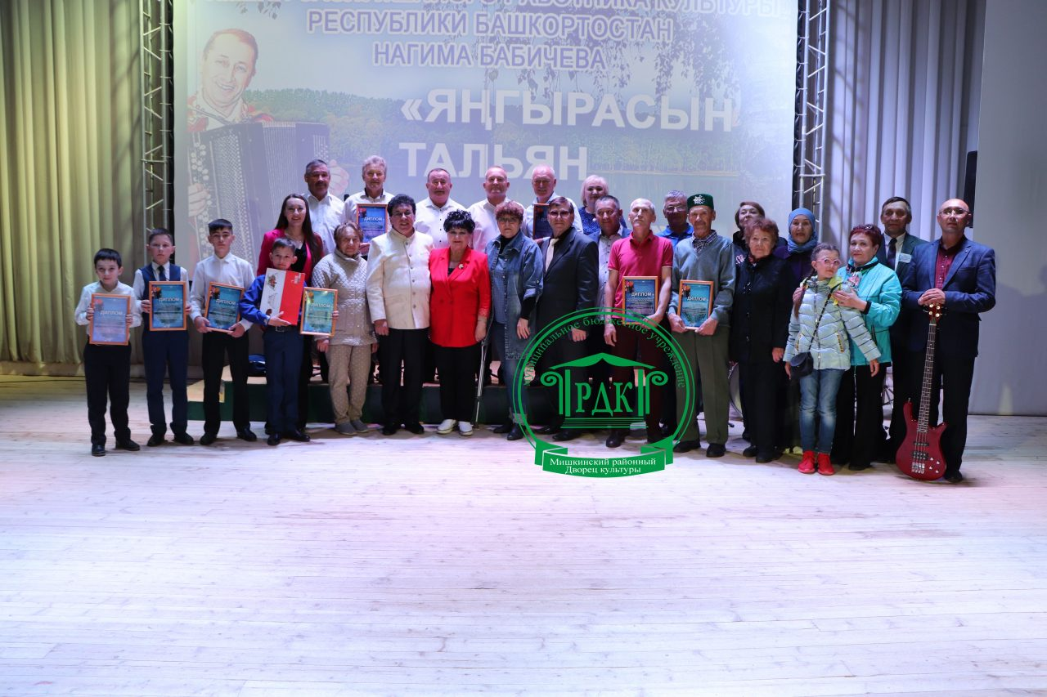
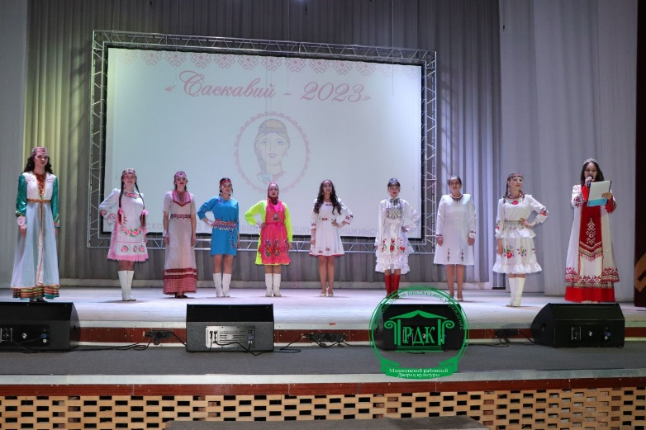
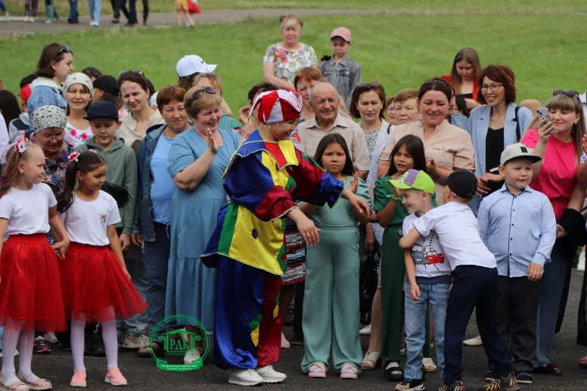
Учреждение является некоммерческой организацией, созданной для выполнения работ и оказания услуг в сфере культуры.
Целями деятельности являются:
-создание условий для формирования и удовлетворения культурных запросов населения;
-духовного развития и активного отдыха населения;
-предоставление населению разнообразных услуг социально культурного, просветительского и развлекательного характера.
Для выполнения поставленных целей учреждение осуществляет следующие виды деятельности:
-услуга по показу спектаклей, концертов, концертных программ и иных зрелищных мероприятий;
-работа по созданию спектаклей, концертов, концертных программ и иных зрелищных мероприятий;
-работа по сохранению нематериального культурного наследия народов Республики Башкортостан в области традиционной народной культуры;
-работа по проведению фестивалей, выставок, смотров, конкурсов и иных программных мероприятий

Slide 4
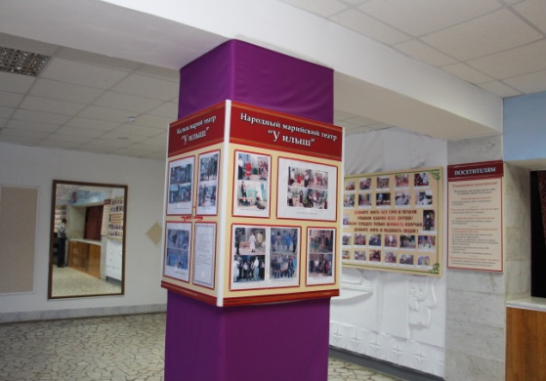
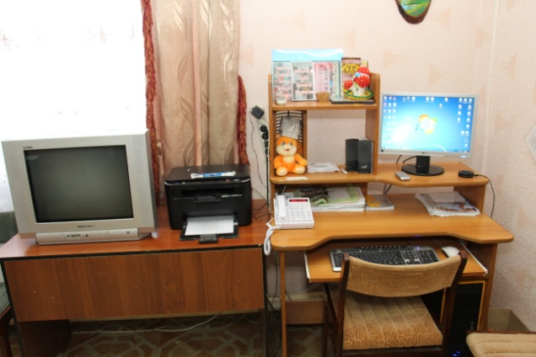
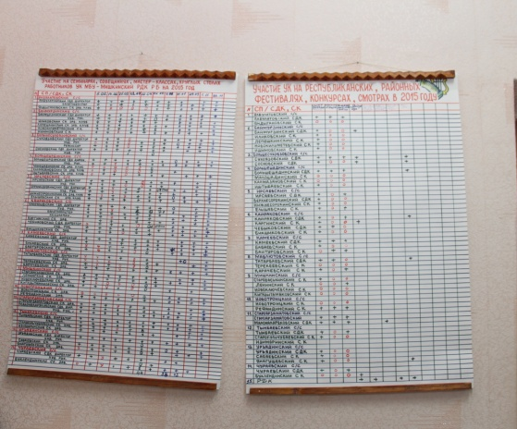
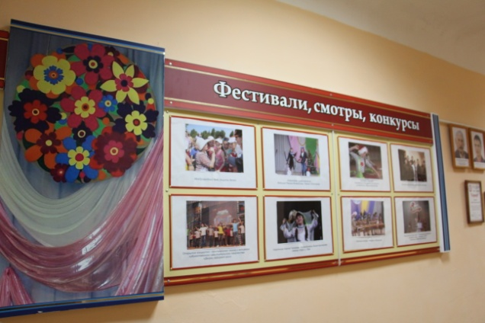
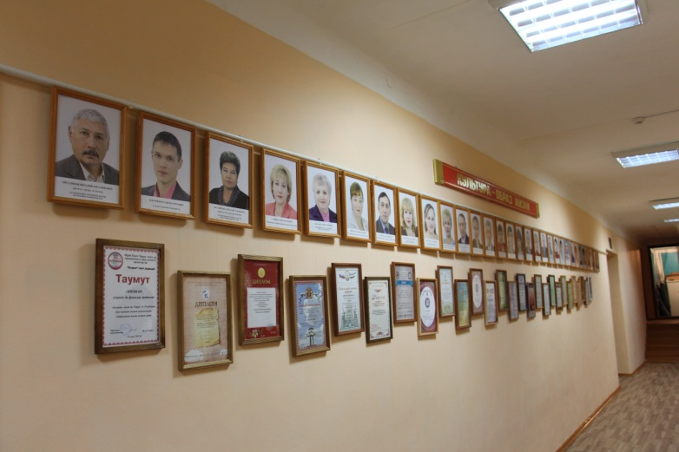
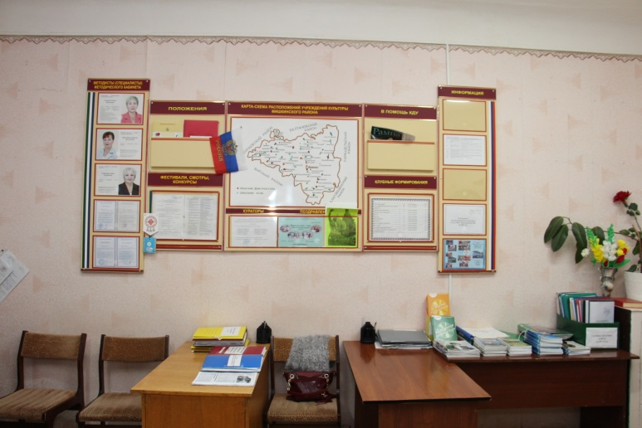
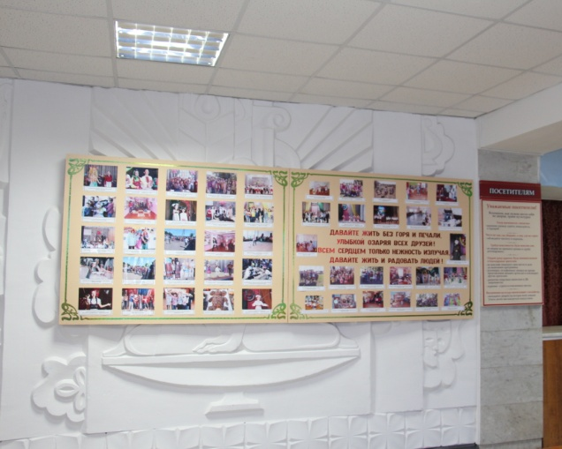
Муниципальное бюджетное учреждение – Мишкинский районный Дворец культуры располагается в двухэтажном здании общей площадью 1514 кв.м., доступном населению. Здание оборудовано системами водо- , тепло- , энергоснабжения и канализации; оснащено телефонной связью, выходом в информационно-коммуникационную сеть интернет. На здании Дворца культуры имеются вывески с указанием наименования учреждения на русском языке, режима работы, информационно-рекламным стендом. Учреждение осуществляет деятельность по оказанию услуг гражданам всех возрастов.
В фойе Дома культуры расположены информационные стенды, содержащие информацию о структуре учреждения, порядке и условиях оказания театральных услуг; перечень оказываемых услуг; тарифы на услуги, а также нормативно-правовые документы, регламентирующие деятельность учреждения.
Во Дворце культуры имеются комнаты для работы с клубными формированиями, для проведения репетиций, служебные помещения, санузел, гардероб для посетителей, зрительный зал.

Slide 5
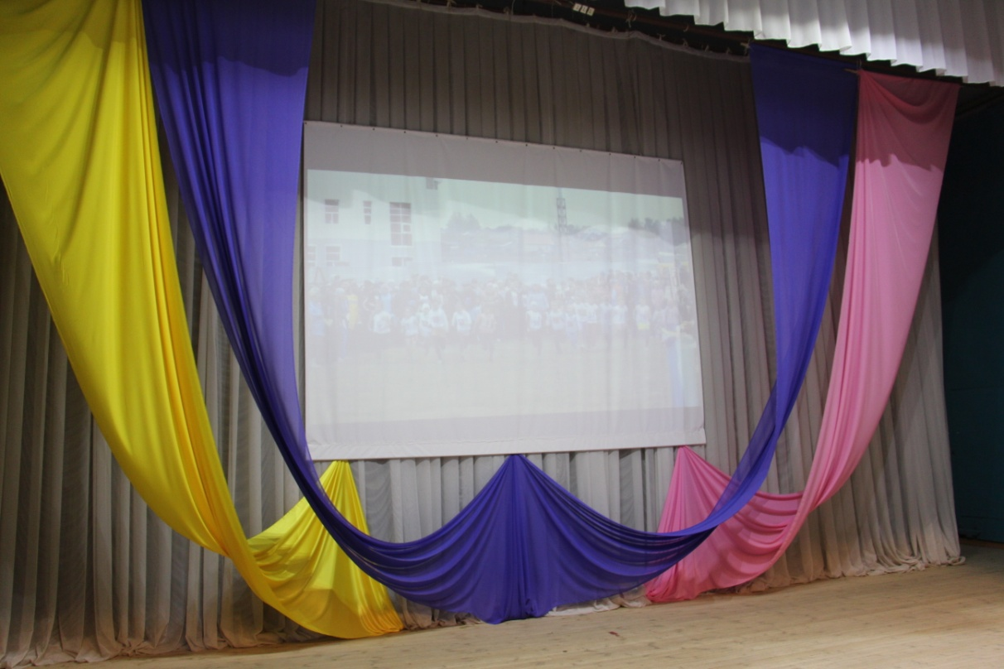
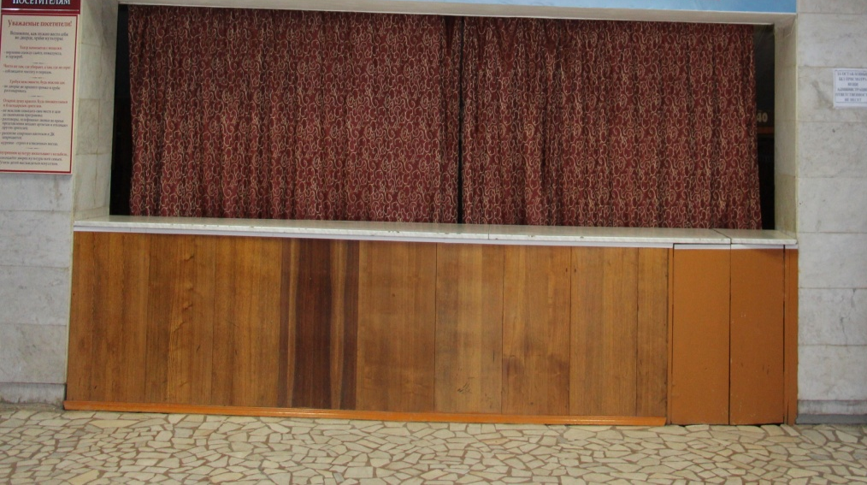
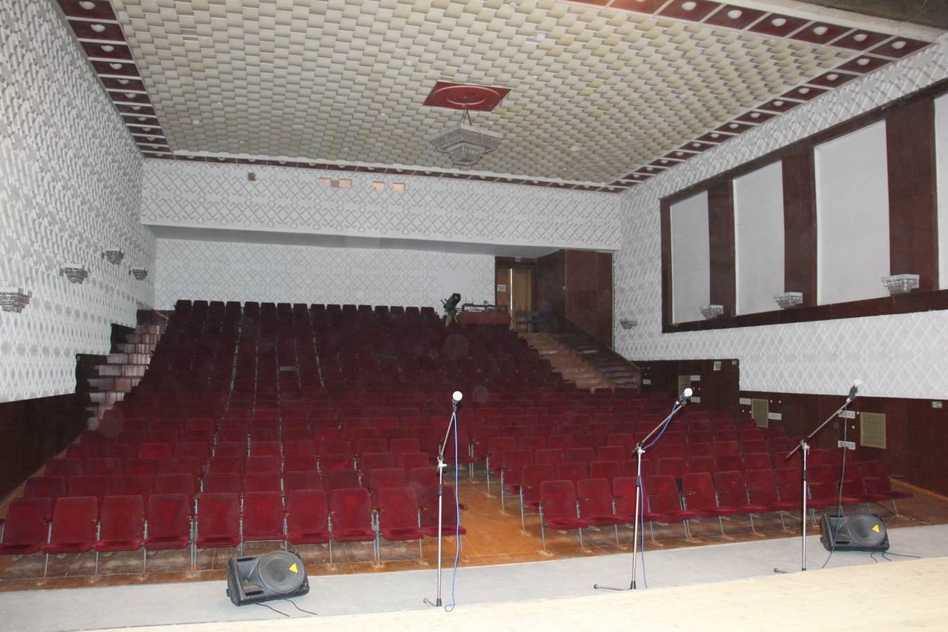
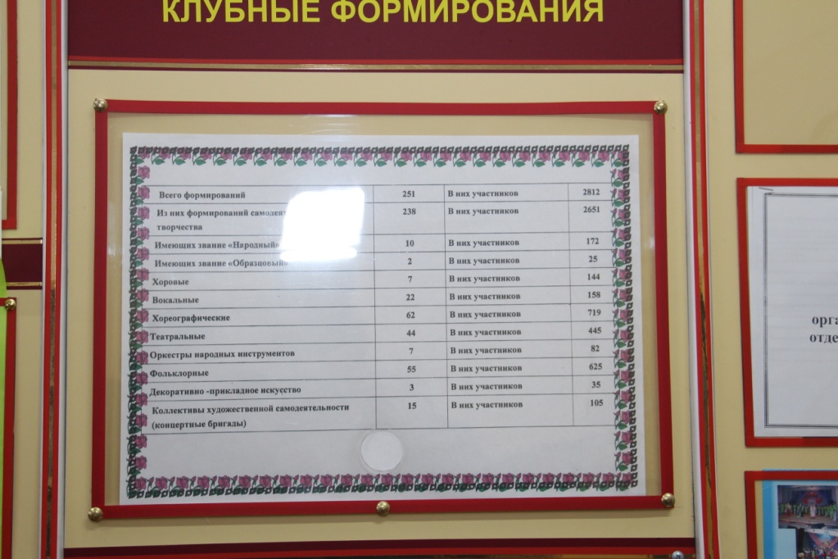

Slide 6
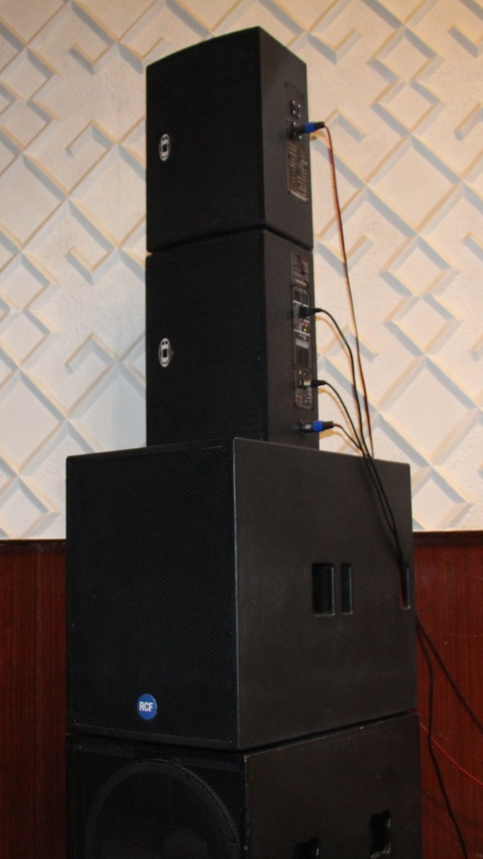
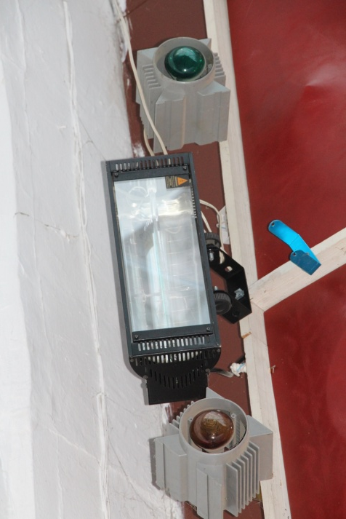
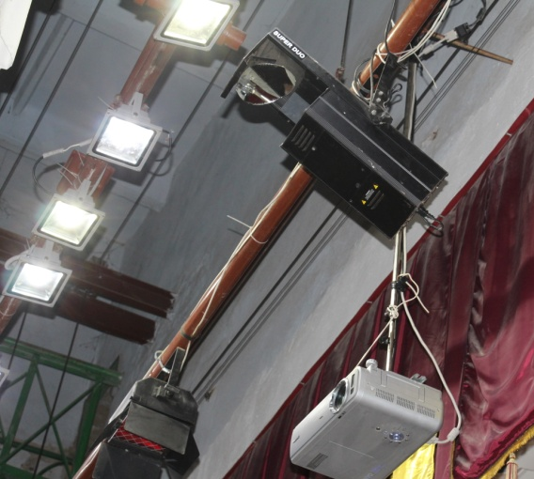
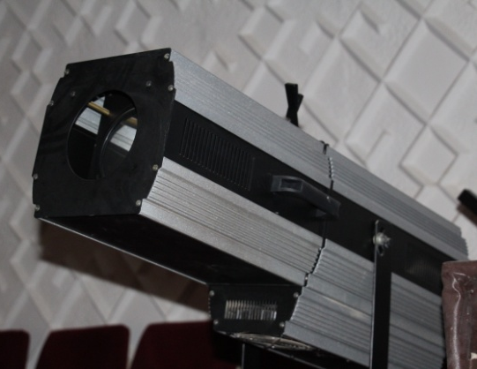
Для проведения культурно-массовых мероприятий Дворец культуры оснащен видео и музыкальной аппаратурой. Имеется мультимедийное оборудование. Всё имеющееся оборудование , аппаратура отвечают требования стандартов, технических условий, других нормативных документов и обеспечивают надлежащее качество предоставляемых услуг соответствующих видов. Оборудование, приборы и аппаратура используются строго по назначению в соответствии с эксплуатационными документами, содержатся в технически исправном состоянии, систематически проверяются. В целях обеспечения открытости и доступности информации о деятельности Дома культуры функционирует официальный сайт, а также можно отправлять сообщения на электронную почту metod_mishkino@mail.ru

Slide 7
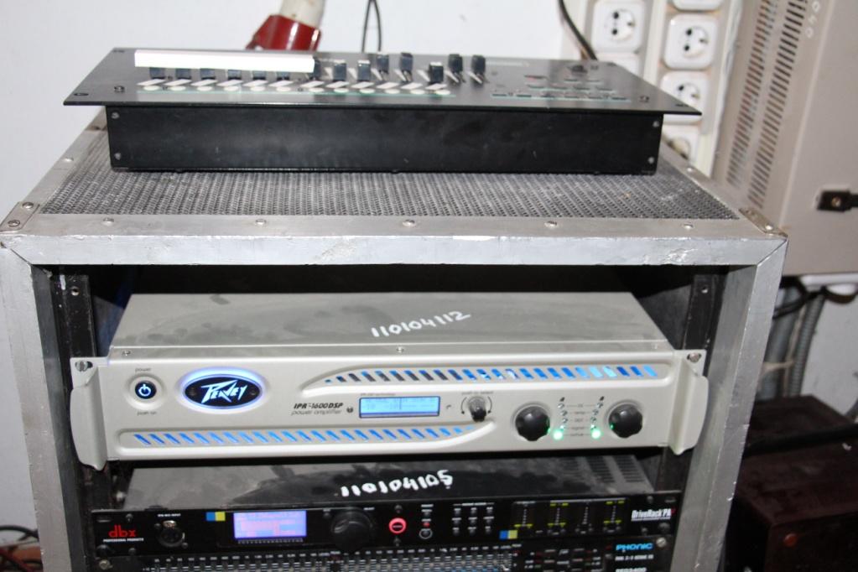
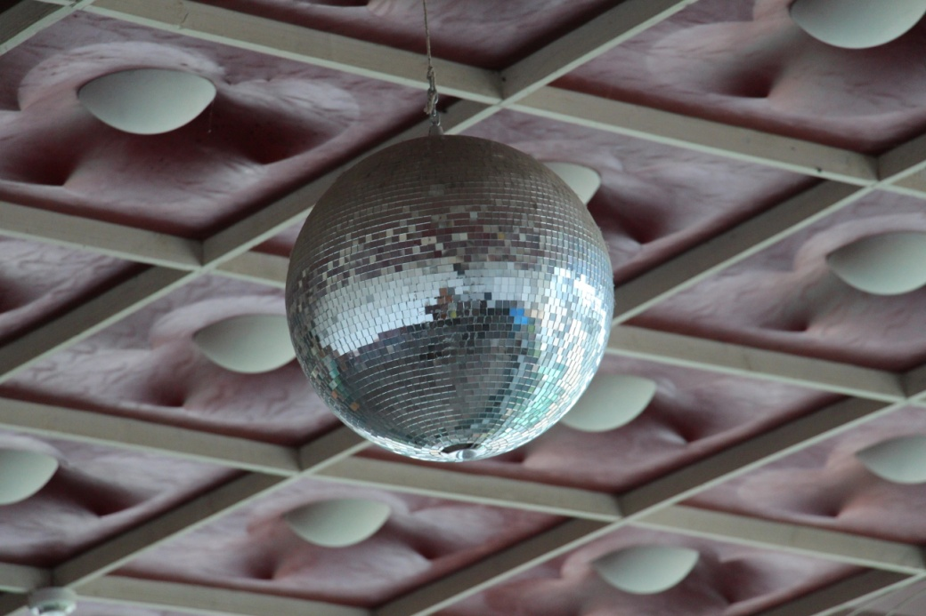
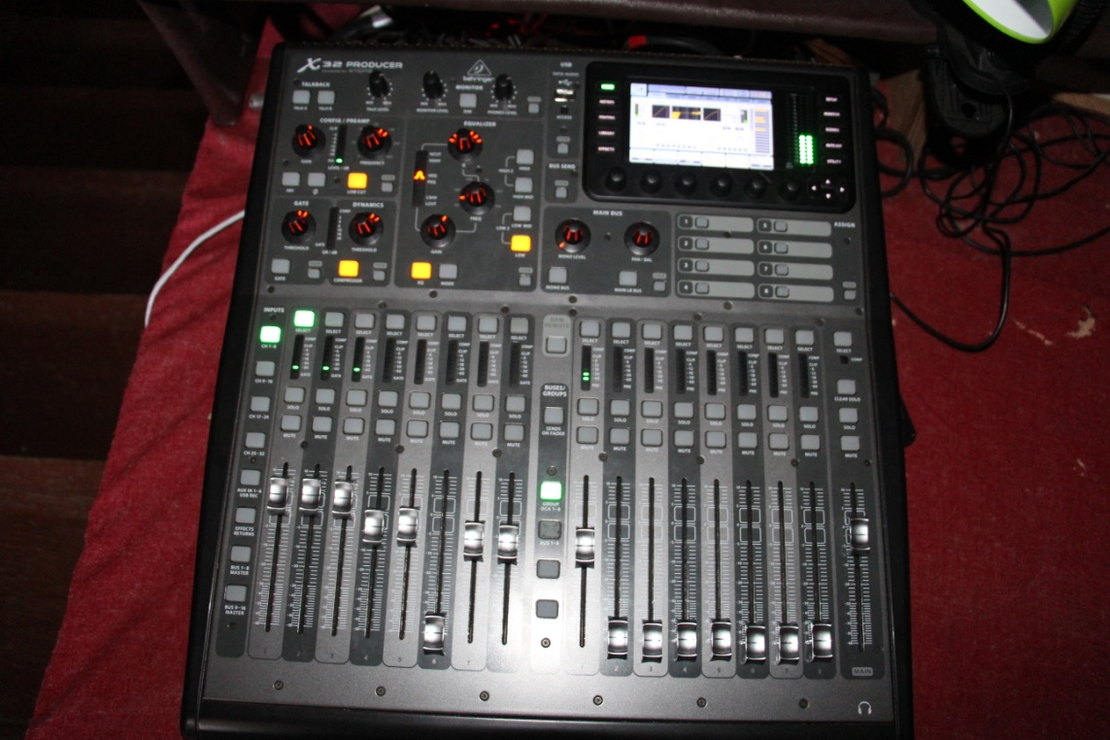
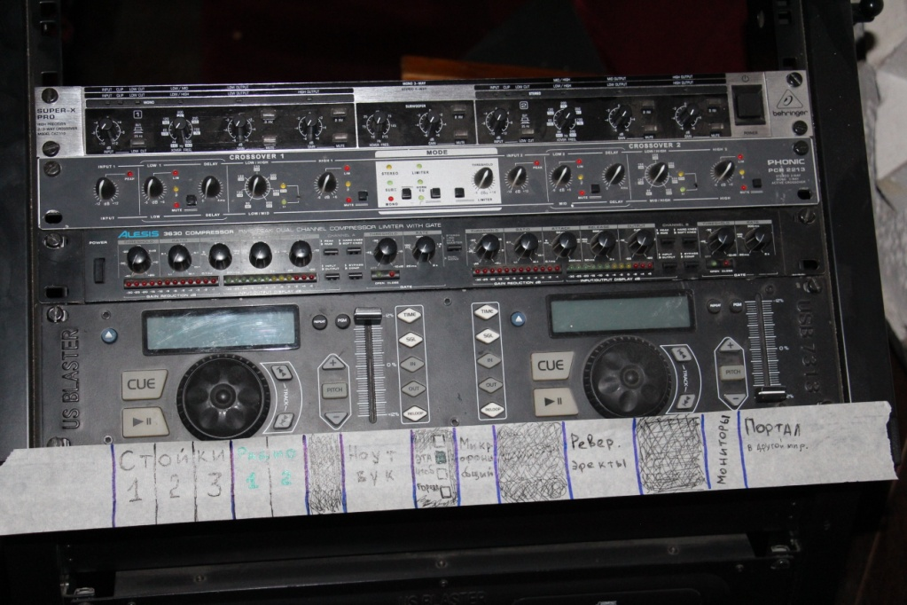

Slide 8
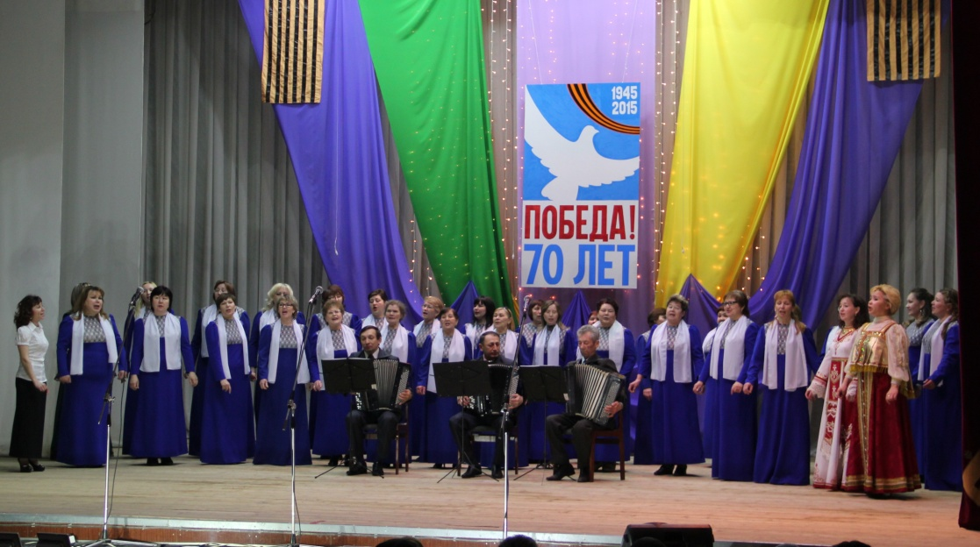
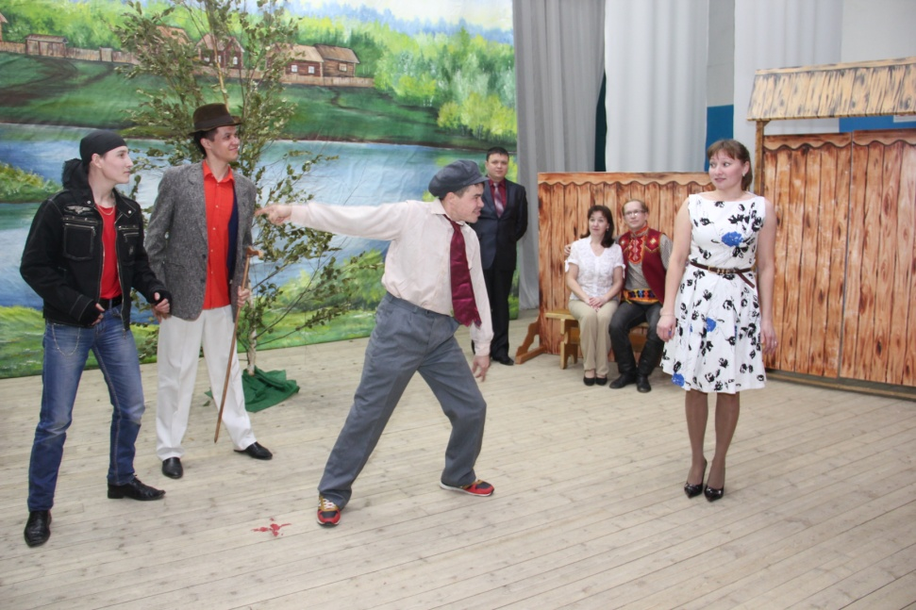
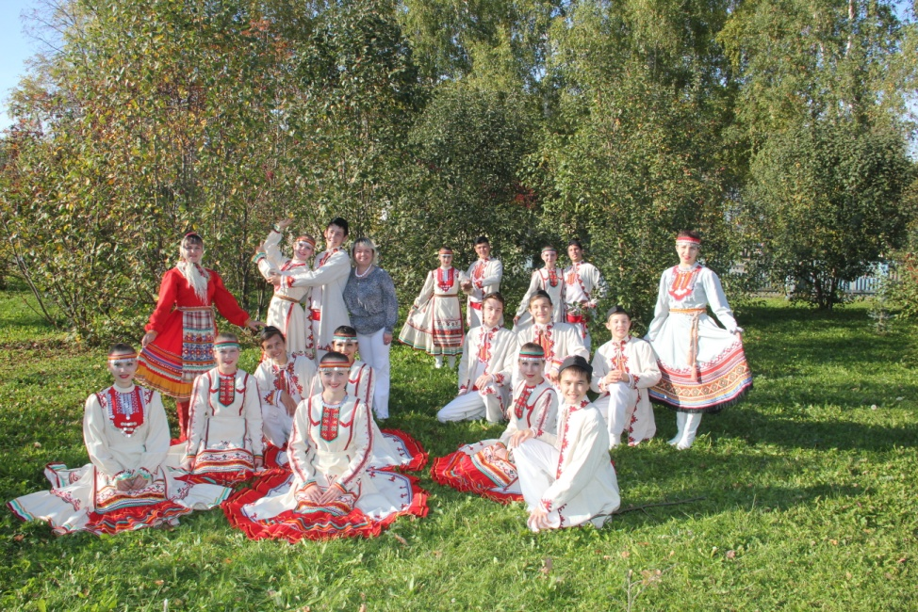
Народный хор работников культуры
Народный театр «У илыш»
Народный ансамбль танца «Эрвел»

Slide 9
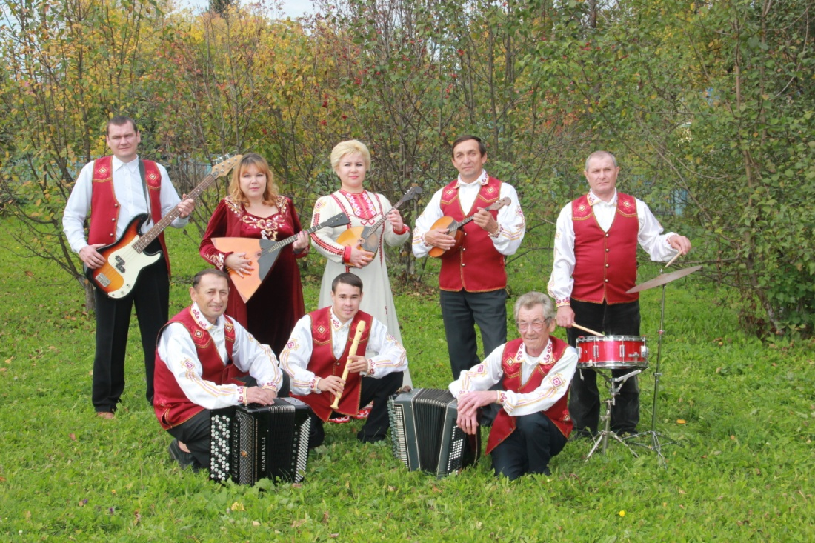
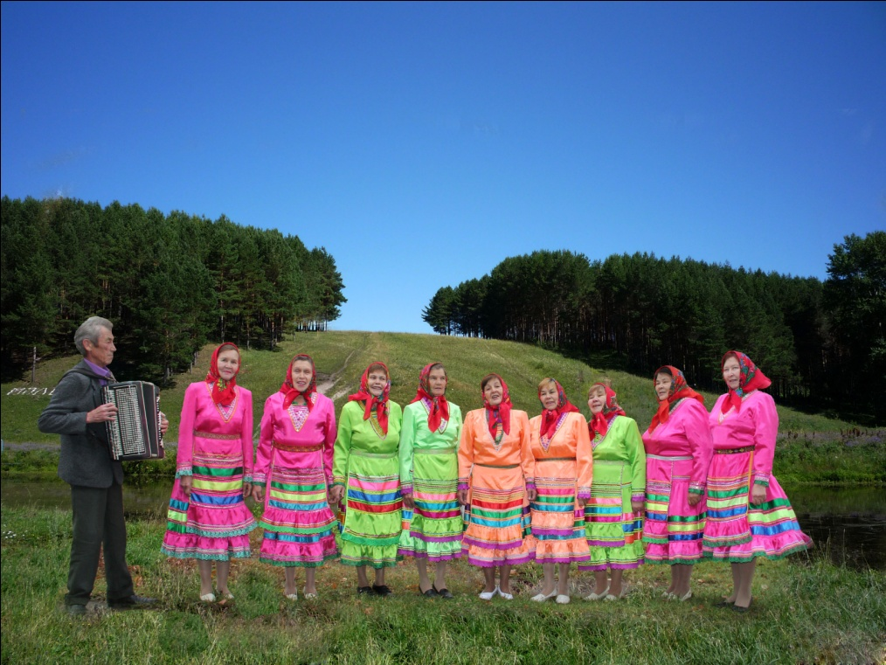
Народный ансамбль
народных инструментов
Народный вокальный ансамбль
ветеранов «Мишкан сем»

Slide 10
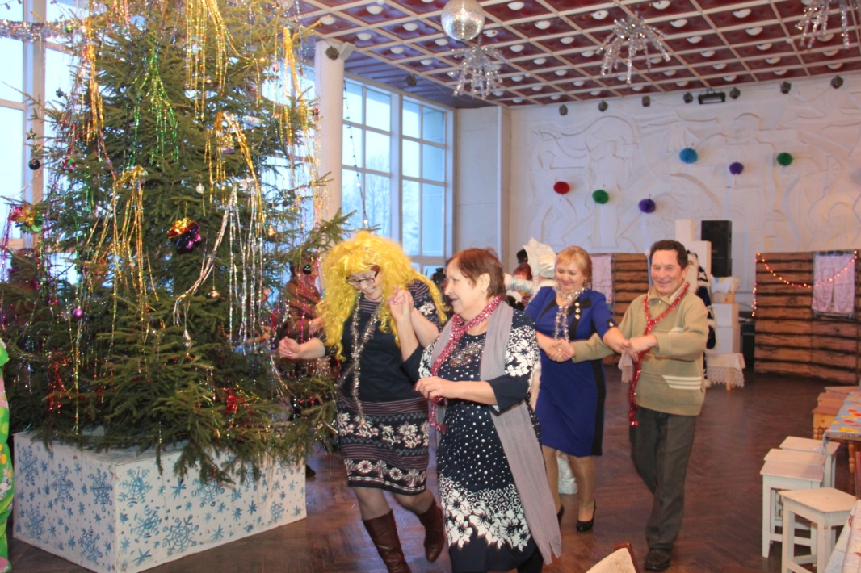
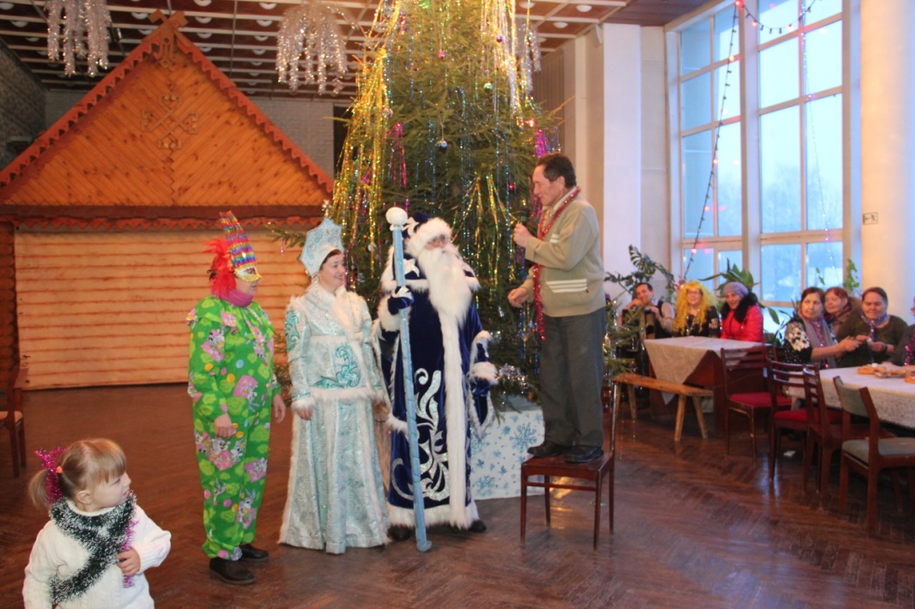
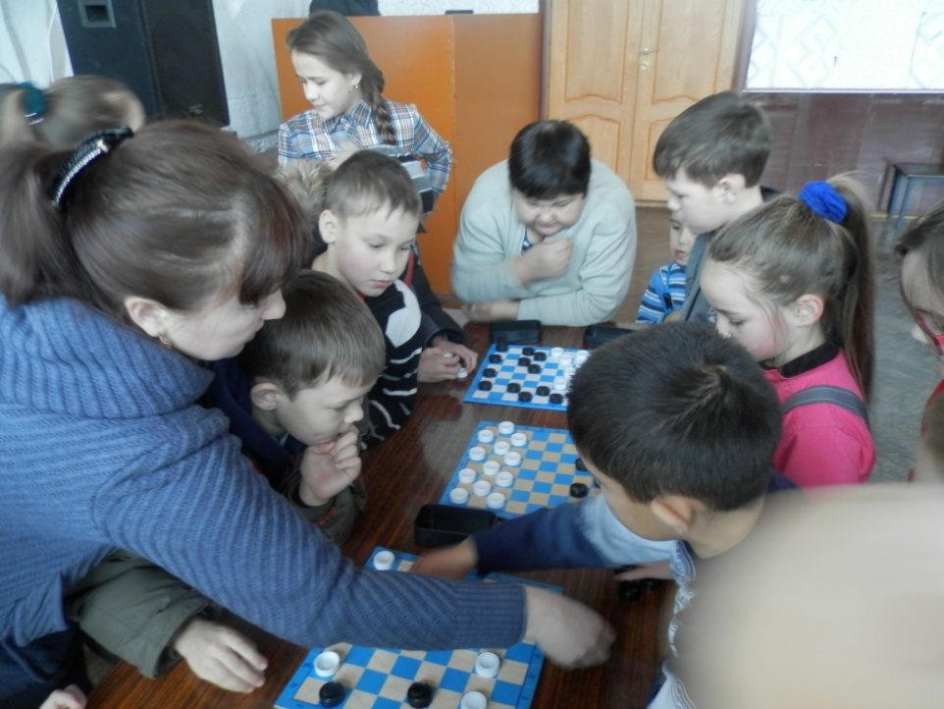
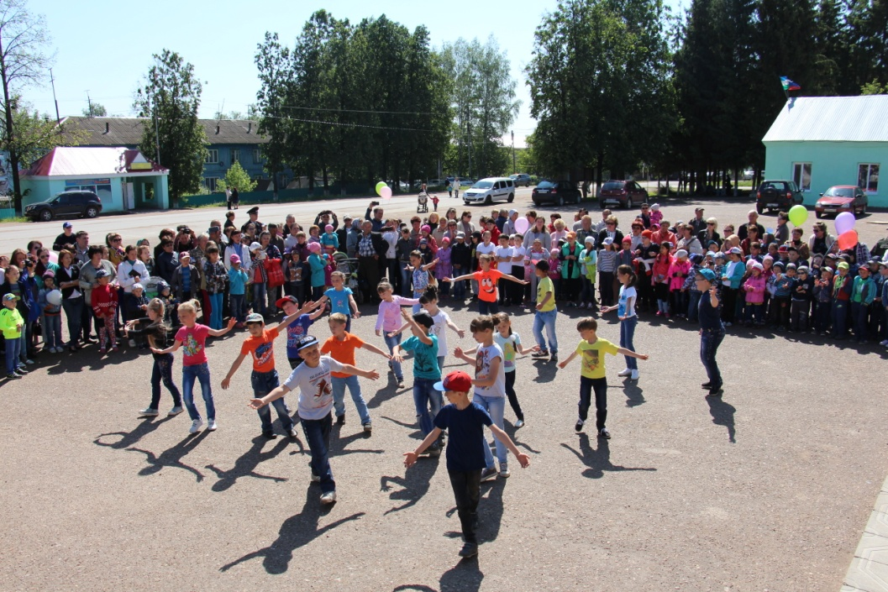
Поиск и внедрение инновационных форм и методов работы с учетом
особенностей различных категорий населения
Новогодний утренник
для пожилых людей
Работа с детьми в период каникул
День защиты детей

Slide 11
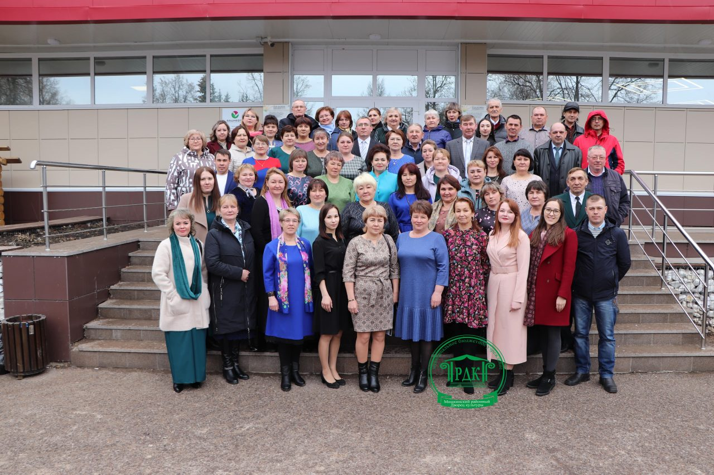
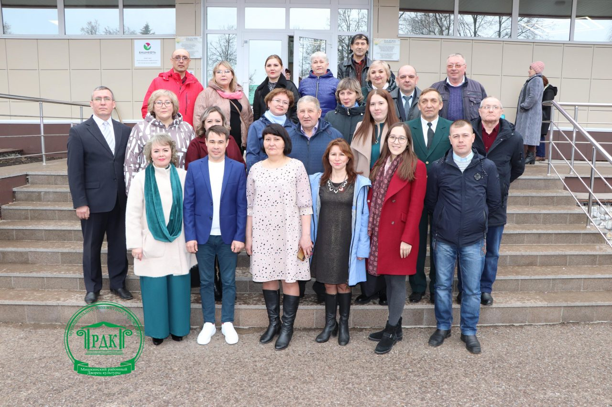
МБУ-Мишкинский РДК
Мишкинский районный Дворец кульутры
Дворец культуры располагает необходимым числом специалистов в соответствии со штатным расписанием. Специалисты имеют соответствующую профессиональную подготовку, обладают знаниями и опытом, необходимыми для выполнения возложенных на них обязанностей. У специалистов каждой категории имеются должностные инструкции.

Slide 12
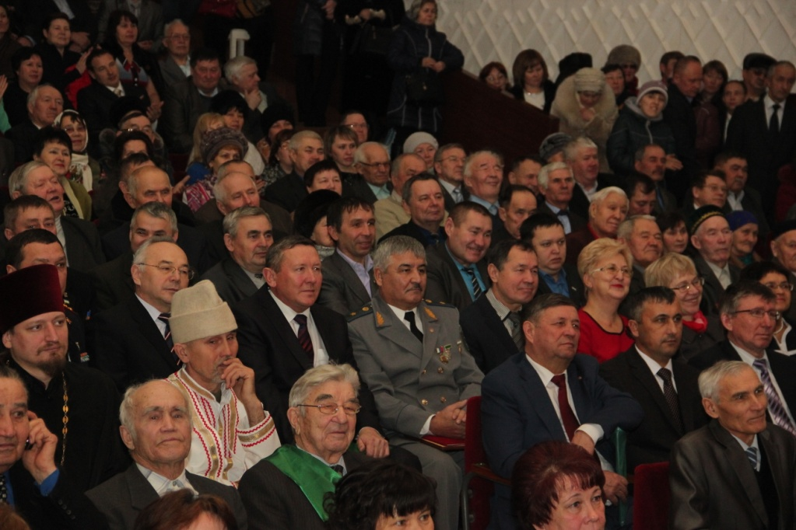
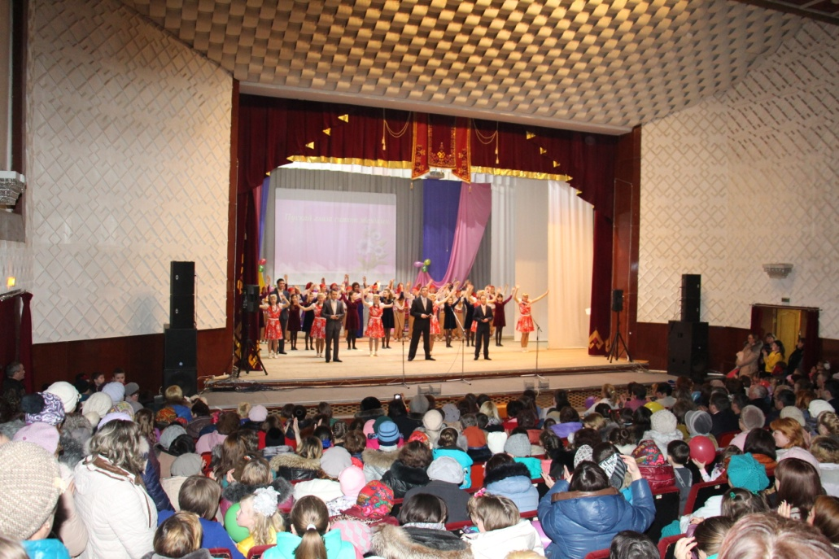
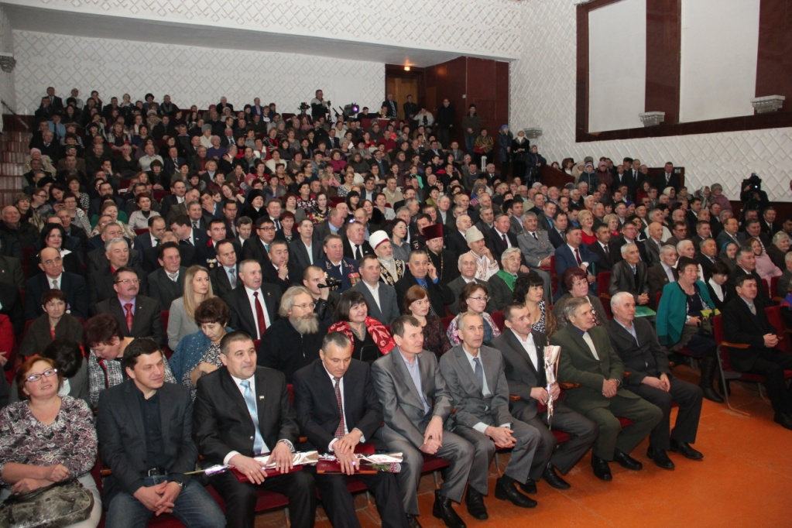
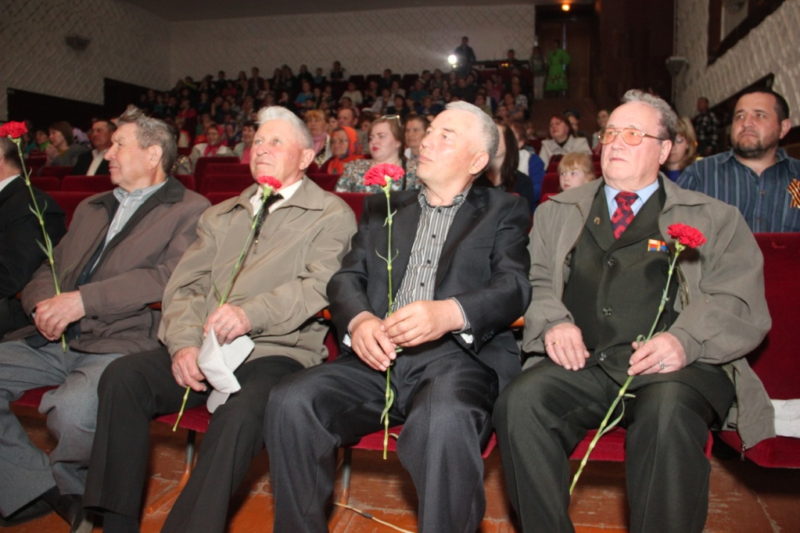
Средняя наполняемость зрительного зала
на культурно – досуговых мероприятиях

Slide 13
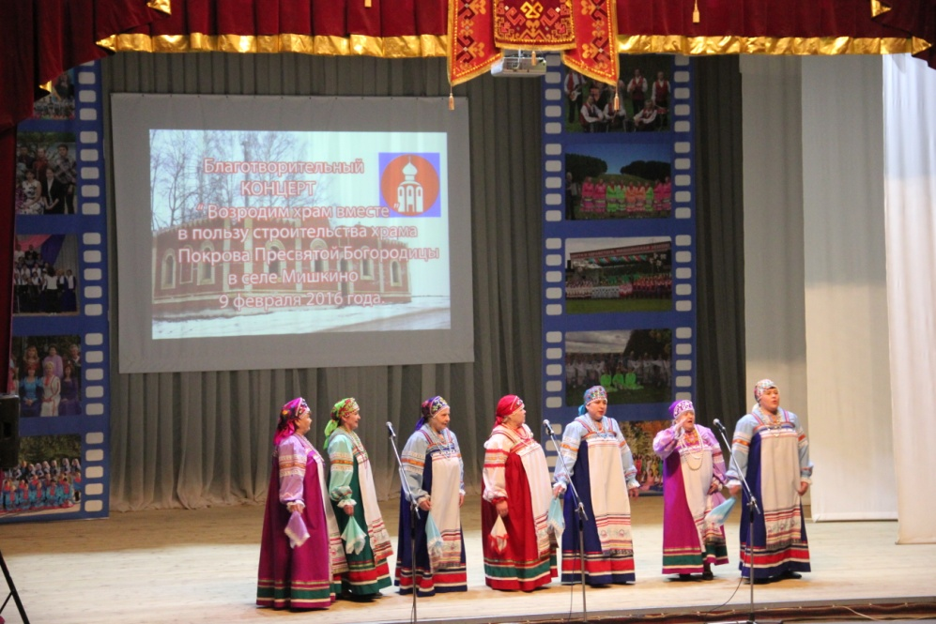
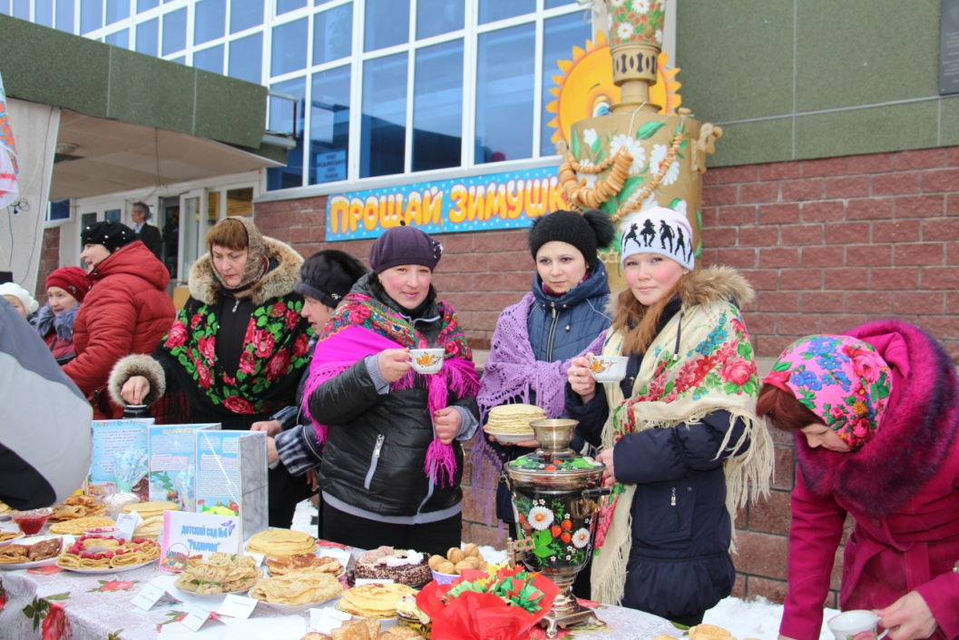
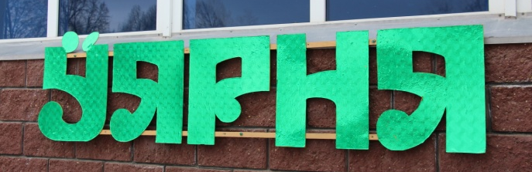
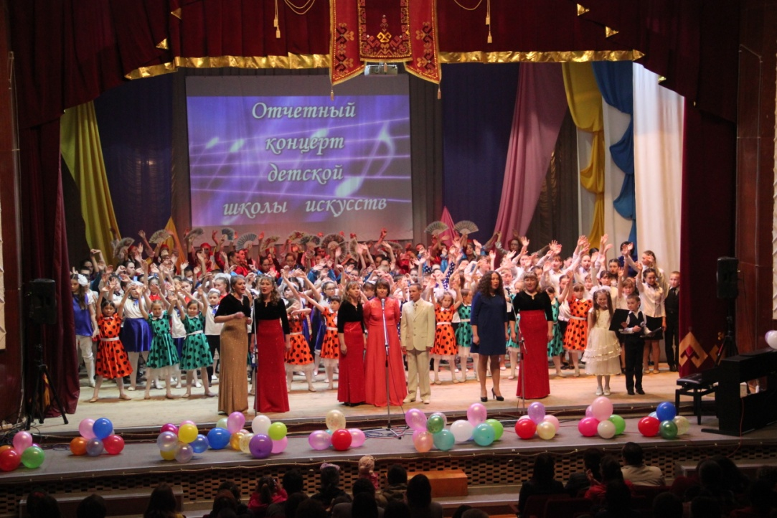
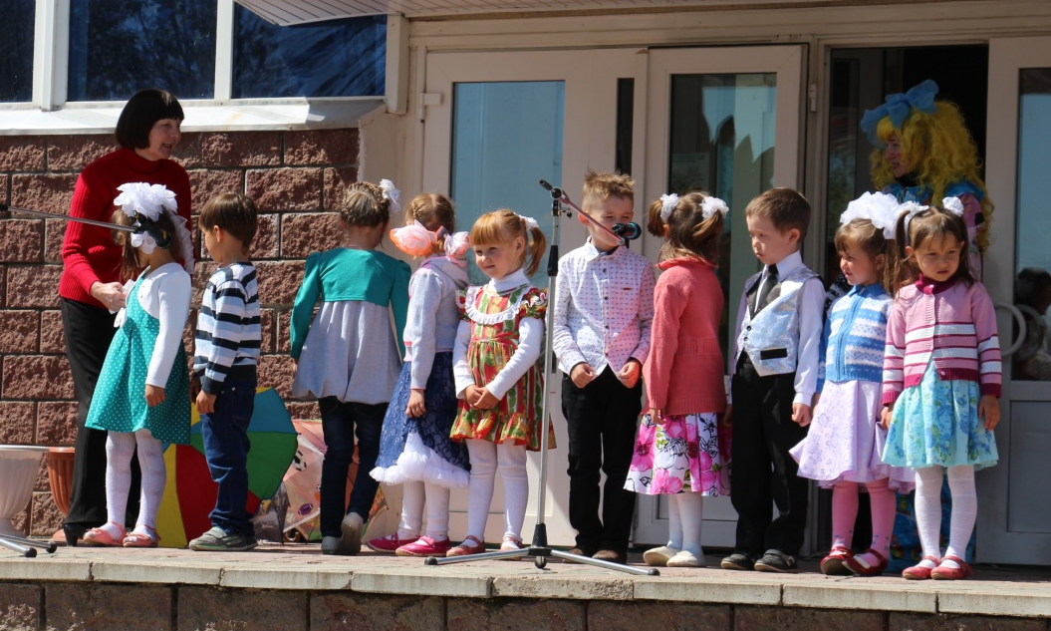
Взаимодействие с муниципальными и региональными учреждениями
культуры, образования, молодежи, социального обеспечения
Мишкинский РДК тесно взаимодействует:
с православной церковью
с марийским историко – культурным центром
с. Мишкино и Домом Дружбы народов РБ
Благотворительный концерт
в пользу строительства храма
Обрядовый праздник «Уярня»
с детской школой искусств
дошкольными учреждениями с. Мишкино
Отчетный концерт детской школы искусств
День защиты детей

Slide 14
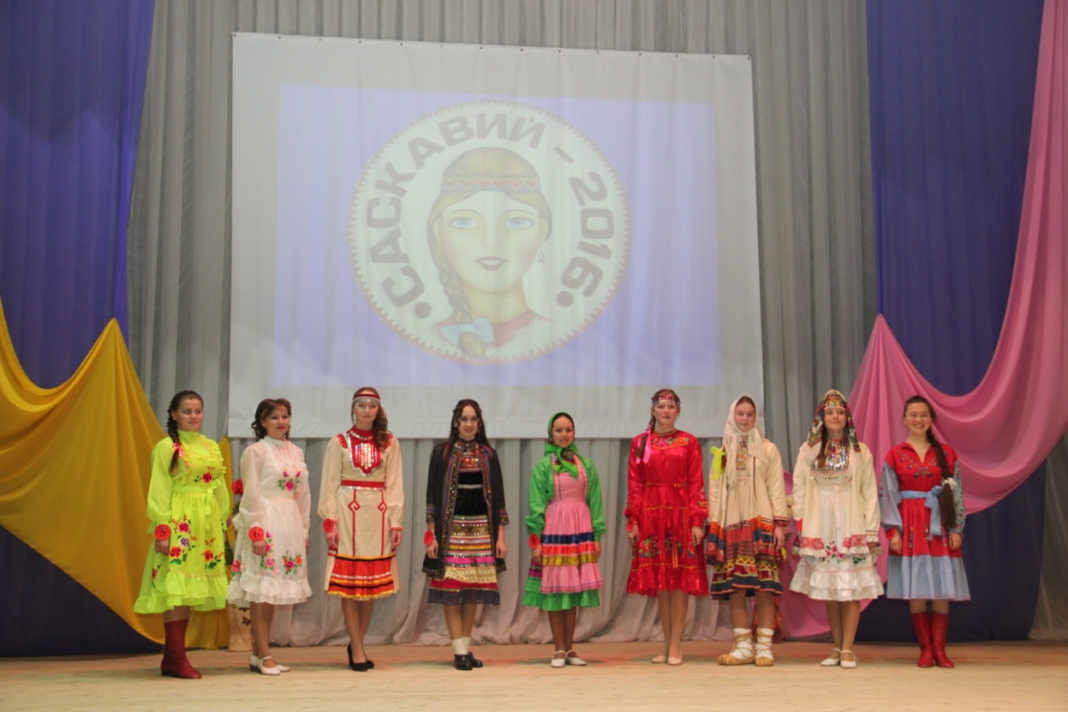
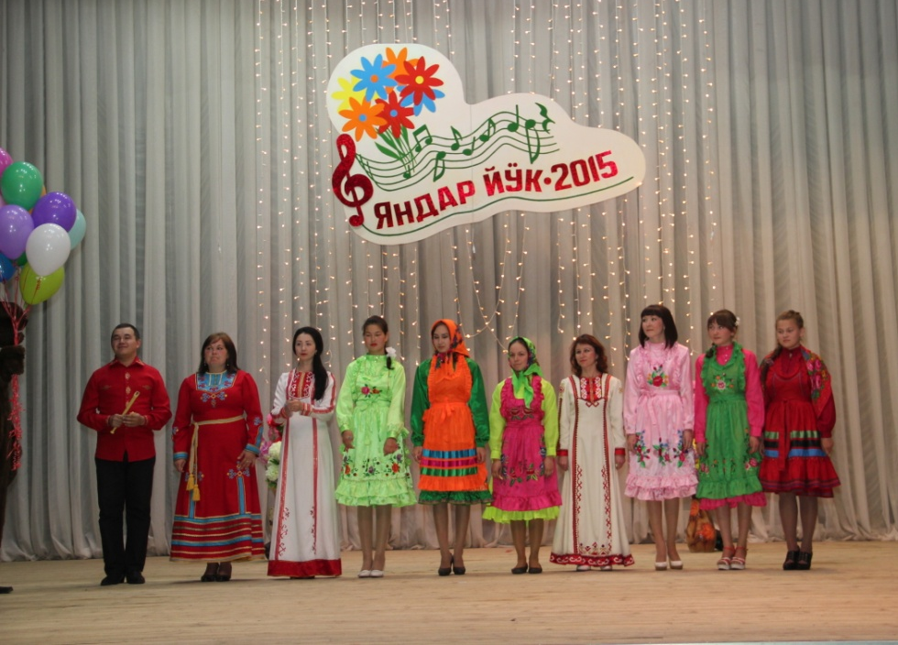
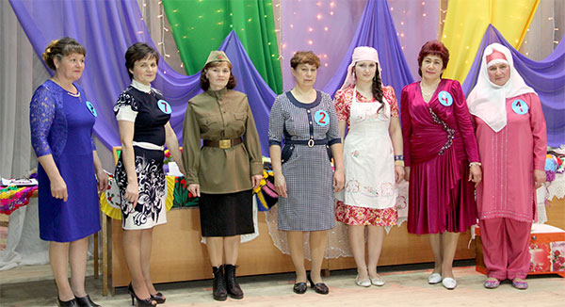
с учреждениями культуры Мишкинского района, близлежайших районов
Конкурс красавиц «Саскавий»
Конкурс молодых исполнителей
марийской песни «Яндар йук»
Конкурс «Ханым - солтаным»

Slide 15
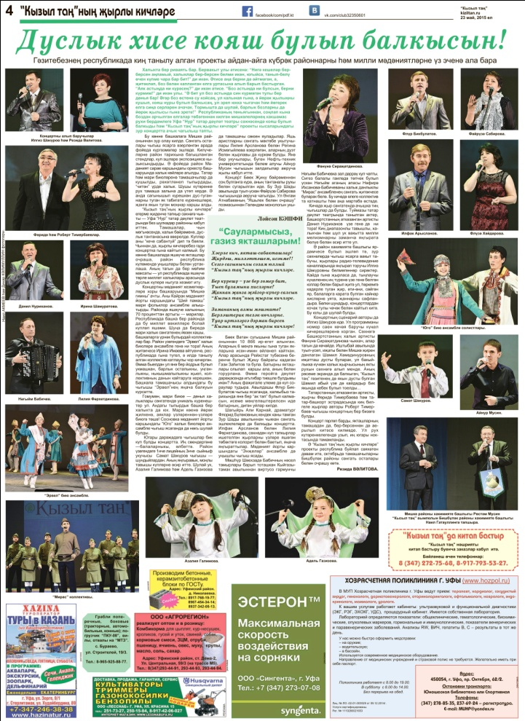
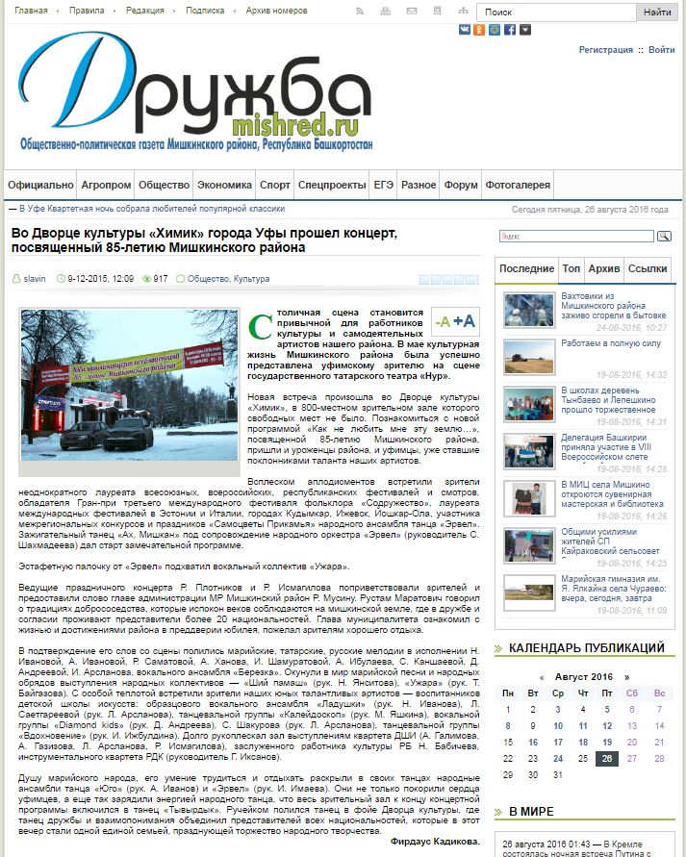



Работа со средствами массовой информации, информационная
и PR - деятельность
Каждое мероприятие, проведенное в РДК,
освещается в районной газете «Дружба»
Наиболее важные мероприятия освещаются
в газете «Чолман» г. Нефтекамск
http://www.мрдк.рф/
https://vk.com/club99433807

Slide 16





Наличие дипломов, благодарностей, почетных грамот
региональных или федеральных органов управления культурой

Slide 17







